Slide 1
Propozycja nowego zastosowania materiału izolacyjnego PIR (poliizocyjanurat)
Eco Tech Haus Sp. z o.o.
Witold Markiewicz

Slide 2
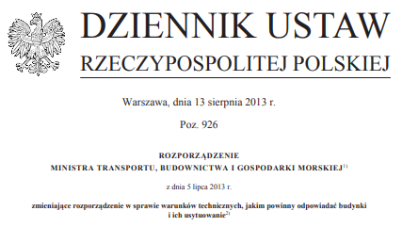
Warunki Techniczne (WT)
Warunki techniczne to zbiór przepisów,
w formie rozporządzenia, które dotyczą wymagań, jakie powinny spełniać budynki
i ich usytuowanie.
Nowe przepisy wprowadzają m.in. zakaz przekraczania określonej wartości współczynnika zużycia energii E_{p}. Współczynnik E_{p} oznacza roczne zapotrzebowanie nieodnawialnej energii pierwotnej do ogrzewania domu, wentylacji i przygotowania ciepłej wody użytkowej w przeliczeniu na jednostkę powierzchni. Wskaźnik E_{p} obniżono najpierw w 2014 roku, potem w 2017 r.,
a następnie w 2021 r.

Slide 3
Standardy WT 2021
Nowe warunki techniczne dotyczą domów na budowę których uzyskano pozwolenie w 2021 r., także nieukończone domy realizowane według wytycznych 2017 muszą zostać dostosowane do bardziej rygorystycznych standardów. Do nowych przepisów budowlanych muszą również dostosować się inwestorzy, którzy po 31 grudnia 2020 r. rozbudowują lub modernizują budynki.
Standard energetyczny 2021 dotyczy zmniejszenia współczynnika przenikania ciepła U elementów konstrukcyjnych oraz ograniczenia zapotrzebowania budynków na nieodnawialną energię pierwotną (E _{p}).

Slide 4
Tabela 1. Współczynnik przenikania ciepła U [W/(m²∙K) dla poszczególnych przegród dla t_{i} ≥16°C
 | WT 2014 | WT 2017 | WT 2021
Ściany zewnętrzne | 0,25 | 0,23 | 0,20
Dachy, stropodachy i stropy | 0,20 | 0,18 | 0,15
Podłogi | 0,30 | 0,30 | 0,30
Okna i drzwi balkonowe | 1,30 | 1,10 | 0,90
Okna połaciowe | 1,50 | 1,30 | 1,10
Źródło: Rozporządzenie (…) w sprawie warunków technicznych (…) Dz.U. 2013, poz. 926
Tabela 2. Zapotrzebowanie na E_{p} na potrzeby ogrzewania, wentylacji i c.w.u. [kWh/(m²∙rok]
 | WT 2014 | WT 2017 | WT 2021
Budynek mieszkalny jednorodzinny | 120 | 95 | 70
Budynek mieszkalny wielorodzinny | 105 | 85 | 65
Budynek zamieszkania zbiorowego | 95 | 85 | 75
Budynek opieki zdrowotnej | 390 | 290 | 190
Budynek użyteczności publicznej | 65 | 60 | 45
Budynek gospodarczy, magazynowy, produkcyjny | 110 | 90 | 70
Źródło: Rozporządzenie (…) w sprawie warunków technicznych (…) Dz.U. 2013, poz. 926

Slide 5
Płyty PIR
Płyty PIR – płyty poliizocyjanuratowe są materiałami termoizolacyjnymi o niskiej przepuszczalności ciepła. Charakteryzują się dużą odpornością na ściskanie oraz wysoką odpornością termiczną. Wykorzystywane obecnie m.in. do izolacji ścian wewnętrznych i zewnętrznych, posadzek, dachów, stropów oraz dociepleń.
Parametrem charakteryzującym przewodzenie ciepła dla danego materiału jest współczynnik lambda (λ ). Im niższy tym lepsze właściwości termoizolacyjne.
Tabela 1. Deklarowane współczynniki przewodzenia ciepła (λ) dla wybranych materiałów termoizolacyjnych
Materiał | Deklarowana λ [W/(m∙K)]
Polistyren EPS (styropian) biały | 0,038-0,045
Polistyren EPS (styropian) grafitowy | 0,030-0,035
Polistyren ekstrudowany XPS | 0,029-0,034
Pianki poliuretanowe PUR/PIR | 0,020-0,024
Płyta izolacyjna termPIR AL | 0,022
Źródło: http://termomodernizacja.pl/wspolczynnik-przewodzenia-ciepla/
Dokumentacja dla produktu „Płyty Izolacyjne termPIR® AL. GÓR-STAL®

Slide 6
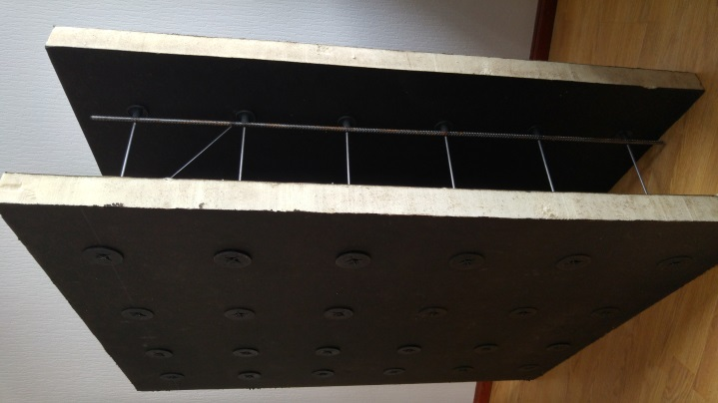
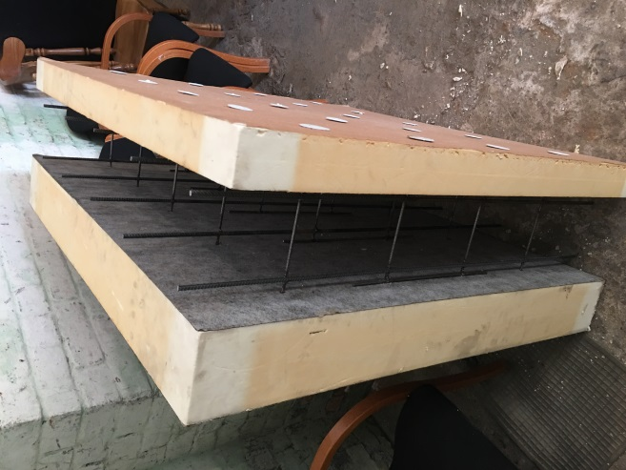
Nowe zastosowanie płyt PIR - szalunki
Szalunek składa się z dwóch równolegle ułożonych płyt poliuretanowych PIR, które są utrzymywane w pewnej odległości od siebie przez ramki ze stali zbrojeniowej. Płyta znajdująca się po wewnętrznej stronie budynku ma zawsze tę samą grubość - 50 mm, a grubość płyty zewnętrznej może być różna i zależy od wykonanych obliczeń cieplnych.
Płyty PIR mogą być powlekane, w zależności od konstrukcji, w której zastosowano szalunki, powłoką bitumiczną, folią aluminiową lub tkaniną szklaną (zgodnie z EN 13165). Płyty PIR są hydrofobowe i stosując je do rusztu piwnicy w budynku, nie ma potrzeby zabezpieczania powierzchni płyt PIR dodatkową hydroizolacją, w przeciwieństwie do płyt styropianowych.
Źródło: Eco Tech Haus Sp. z o.o.
Źródło: Eco Tech Haus Sp. z o.o.

Slide 7
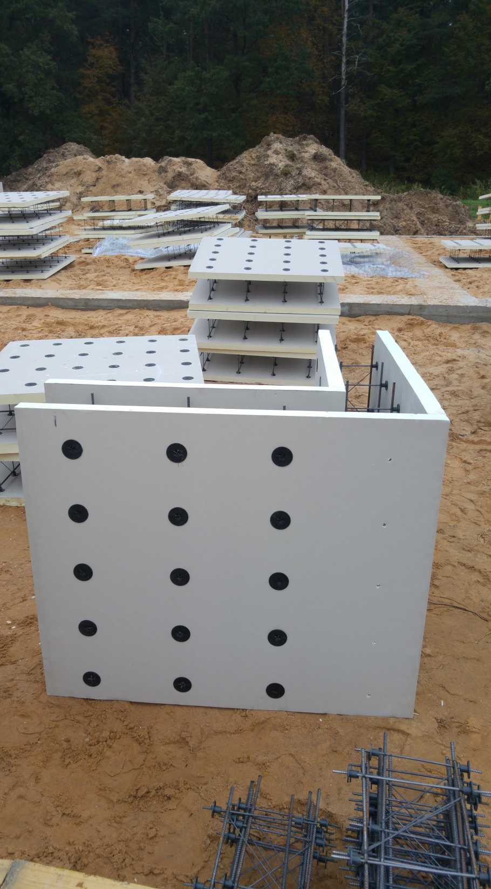
Montaż
Panele PIR, z odpowiednimi otworami oraz ramki ze stali zbrojeniowej dostarczane są na plac budowy i są składne w szalunki bezpośrednio przed montażem ścian.
Technologia montażu pozwala w ciągu 8 godzin, przy udziale dwóch pracowników, składać około 500 m² szalunków.
Źródło: Eco Tech Haus Sp. z o.o.

Slide 8
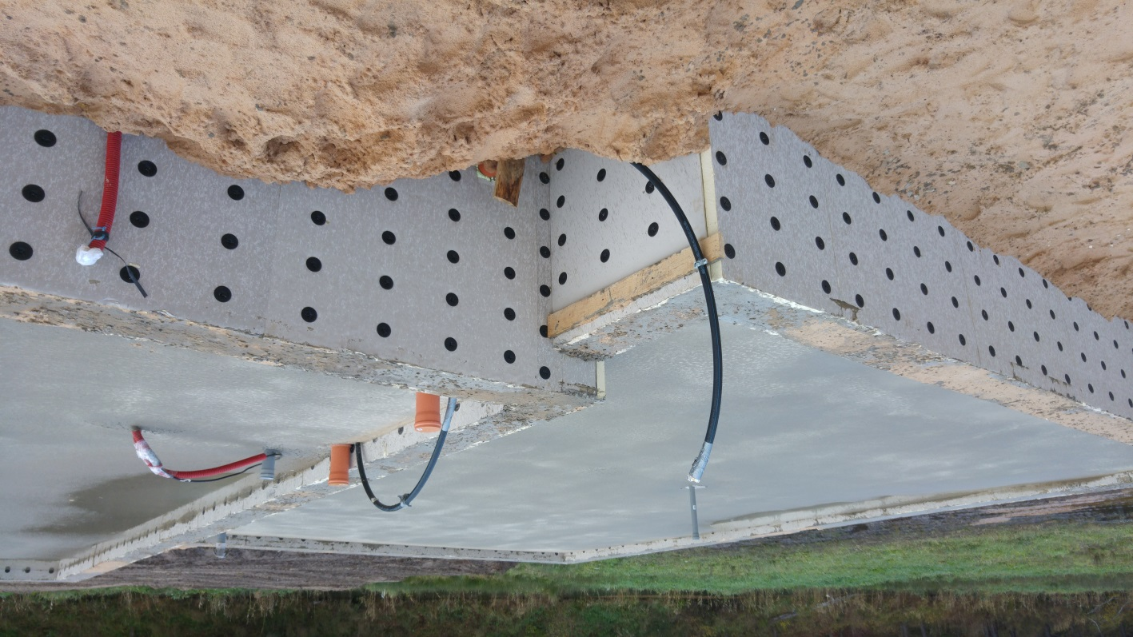
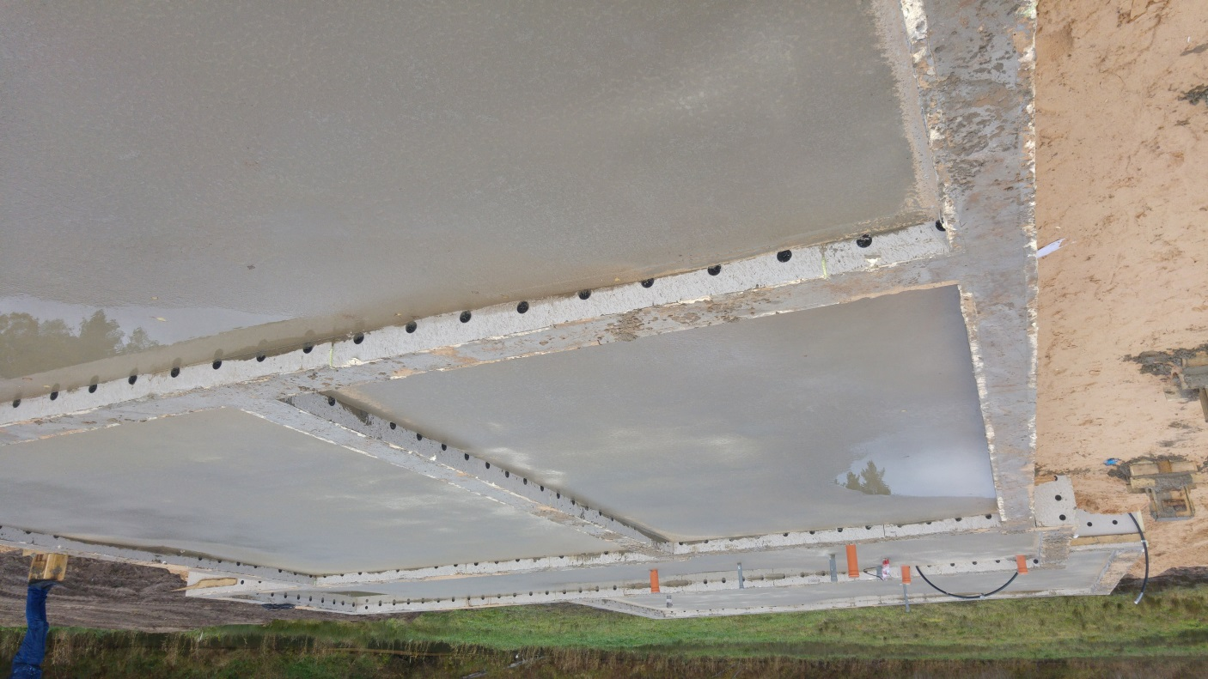
Plac budowy
Źródło: Eco Tech Haus Sp. z o.o.

Slide 9
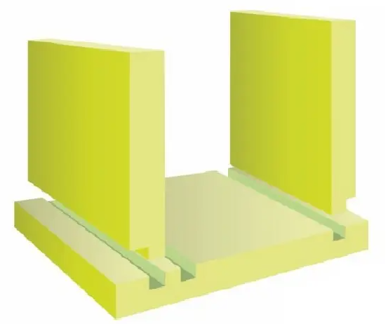
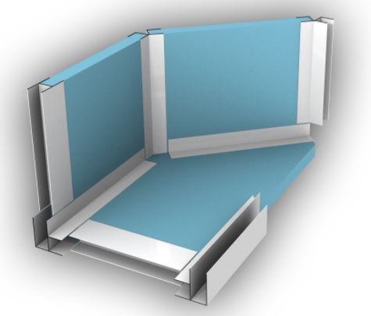
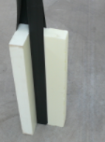
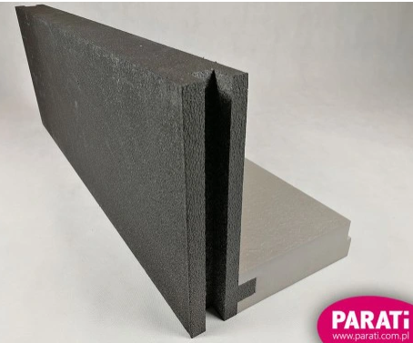
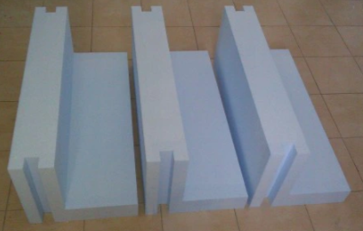
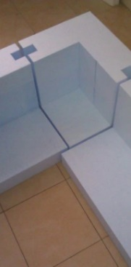
Rozwiązania szalunków traconych termoizolacyjnych dostępne na rynku
XPS
XPS + listwy z tworzyw sztucznych
Źródło: Finnfoam; https://szalunkowy.pl/produkt/lawa-fundamentowa-finnfoam-560x600x1000/
Źródło: Praktech; http://www.praktech.pl/budowa_szalunku,1,002
Podstawa XPS300, ścianka EPS szary
EPS 200 HYDRO PLUS
Źródło: PARATi; https://allegro.pl/oferta/szalunek-styropianowy-tracony-plyta-fundamentowa-9845780048
Źródło: Styrotermika Maciej Skrzypczaki; https://allegro.pl/oferta/szalunek-tracony-brzegowy-plyta-fundamentowa-aqua-10671677943

Slide 10
Porównanie materiałów, grubość izolacji
Aby porównać różne materiały wykorzystano współczynnik przenikania ciepła U, który określa izolacyjność cieplną przegrody.
$$U=\frac{λ}{d}$$
$λ$ – wsp. przenikania ciepła
d – grubość przegrody
Obliczenia potrzebnej grubości przegród dla innych materiałów termoizolacyjnych, aby uzyskać taką samą przenikalność cieplną, przeprowadzono przy założeniu płyty PIR o grubości 50 mm, dla której U = 0,44 W/(m²∙K). Obliczenia przeprowadzono w odniesieniu do tab. 1.
$$d=\frac{λ}{U}$$
ile razy grubsza warstwa izolacji od PIR:
EPS biały, d = 86,4 – 102,3 mm
EPS szary, d = 68,2 – 79,5 mm
XPS, d = 65,9 – 77,3 mm
EPS biały, d = 1,7 – 2 x
EPS szary, d = 1,4 – 1,6 x
XPS, d = 1,3 – 1,5 x
PIR, d = 50 mm

Slide 11
Porównanie materiałów, ceny
Przy zachowaniu zbliżonych warunków izolacji dla fundamentów (ze względu na grubości płyt dostępnych na rynku), w odniesieniu do 1m², ceny brutto:
EPS biały, hydrofobowy d = 90 mm; cena 30,9 PLN;
Źródło: https://styro24.pl/styropian-do-fundamentow-c-4/styropian-genderka-hydrostyr-100-p-38l
EPS szary, hydrofobowy, d = 70 mm; cena 33,1 PLN;
Źródło: https://styro24.pl/styropian-do-fundamentow-c-4/styropian-grafitowy-yetico-aqua-passive-eps-p-100-031-p-57
XPS, d = 70 mm, finnfoam cena 29,3 PLN, synthos – 37,1 PLN;
Źródło: https://styro24.pl/styrodur-xps-c-8/finnfoam-f-300-p-143
https://styro24.pl/styrodur-xps-c-8/synthos-xps-prime-s-30-p-216
PIR, d= 50 mm, cena m²: 48,9 PLN.
Źródło: https://www.steelprofil.eu/sklep/plyta-pir-termpir-al-50-mm-izoproof-poliuretan-5cm-1200x600/

Slide 12
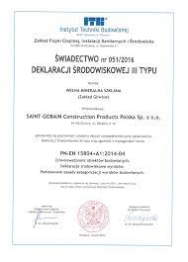
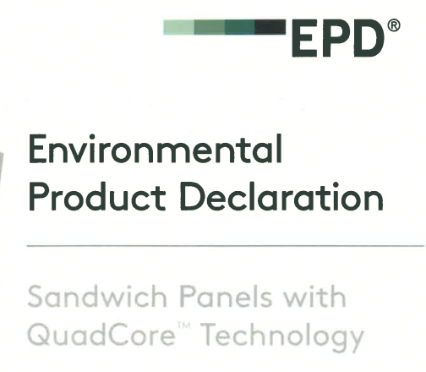
DEKLARACJA ŚRODOWISKOWA PRODUKTU (Environmental Product Declaration)
Deklaracja Środowiskowa Produktu (EPD), jest dokumentem szczegółowo opisującym oddziaływanie produktu na środowisko podczas jego całego cyklu życia (LCA).
Określa ona ilościowo wydobycie surowców, energochłonność procesu produkcji, zużycie wody i wytwarzanie odpadów.
Korzyści
Przedsiębiorca posiadający Deklaracje EPD na swoje wyroby informuje rynek, że jego firma zobowiązała się do ograniczenia wpływu procesów produkcyjnych na środowisko. Produkty z deklaracją EPD są wykorzystywane podczas budowy obiektów, dla których uzyskiwane są certyfikaty zrównoważonego budownictwa (m.in. LEED, BREEAM).
PRZYKŁADY
płyty z rdzeniem
QuadCore
$$λ=0,018 \text{W}\text{/(}\text{m}\text{∙}\text{K}\text{)}$$
Źródło: Bauder; https://www.bauder.co.uk/getmedia/58272cfd-5902-4d55-8603-b5453d1dc56c/EDP-Environmental-Product-Declaration-PU-thermal-insulation-boards-with-50-m-aluminium-facing.pdf
Źródło: Kingspan; https://www.kingspan.com/pl/pl-pl/produkty/plyty-warstwowe/informacje/deklaracja-srodowiskowa

Slide 13
ZAPRASZAMY DO KONTAKTU
Eco Tech Haus ul. Bursztynowa 5 31 - 213 Kraków tel: +48 533 737 576
http://www.ecotechhaus.com.pl/ email: info@ecotechhaus.com.pl

